Slide 1

RecyclerView性能为什么这么好？
深度解析它的缓存机制
THANK YOU FOR WATCHING
主讲老师Leo：3358434706

Slide 2

讲师简介
享学课堂 -Leo老师
8年Android项目研发经验
3年创业经验，担任创业公司技术总监，公司曾获得腾讯战略投资。
精通Android架构，性能优化，flutter混合开发等技术。
网易云课堂特约Android技术讲师。
讲课认真负责。

Slide 3
目 录
CONTENTS
RecyclerView
缓存机制的优缺点
RecyclerView
复用机制
RecyclerView
回收机制
课程总结
回收复用的好处
使用中常见的问题
源码分析
源码分析
课程技术总结
交流互动

Slide 4
缓存机制的优缺点
优点 | 缺点
为表项视图绑定数据 | 复用错乱
创建表项视图 | 有可能导致ANR

Slide 5
缓存机制
回收什么？复用什么？
回收到哪里去？从哪里获得复用？
什么时候回收？什么时候复用？

Slide 6
目 录
CONTENTS
RecyclerView
缓存机制的优缺点
RecyclerView
复用机制
RecyclerView
回收机制
课程总结
回收复用的好处
使用中常见的问题
源码分析
源码分析
课程技术总结
交流互动

Slide 7
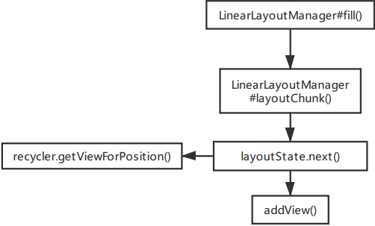
复用机制

Slide 8
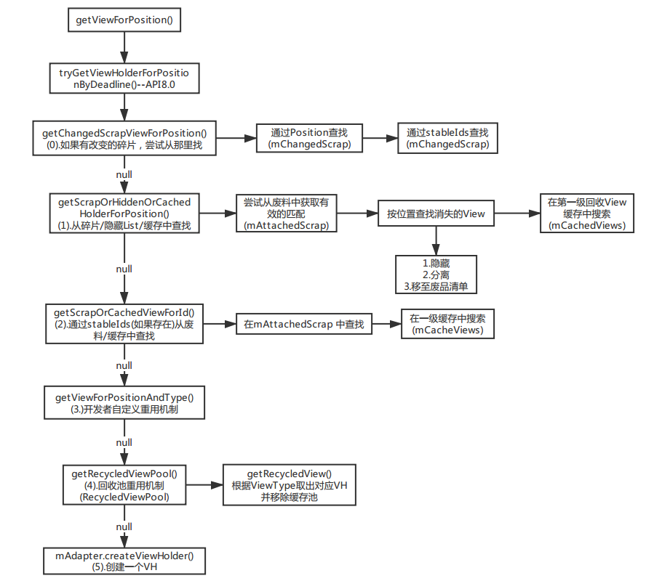
复用机制

Slide 9
复用机制
四级缓存：
mChangeScrap与 mAttachedScrap
mCachedViews
mViewCacheExtension
RecycledViewPool

Slide 10
目 录
CONTENTS
RecyclerView
缓存机制的优缺点
RecyclerView
复用机制
RecyclerView
回收机制
课程总结
回收复用的好处
使用中常见的问题
源码分析
源码分析
课程技术总结
交流互动

Slide 11
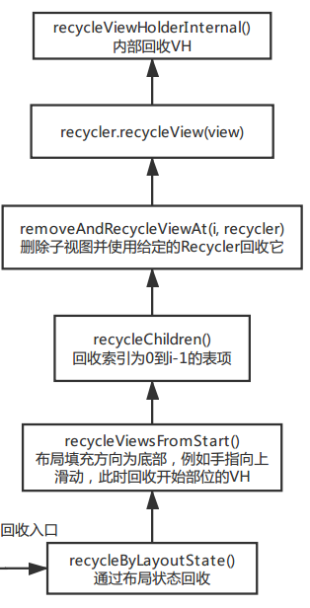
回收机制

Slide 12
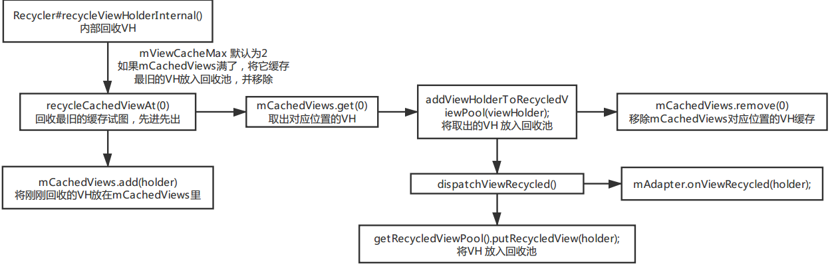
回收机制

Slide 13
目 录
CONTENTS
RecyclerView
缓存机制的优缺点
RecyclerView
复用机制
RecyclerView
回收机制
课程总结
回收复用的好处
使用中常见的问题
源码分析
源码分析
课程技术总结
交流互动

Slide 14
课程总结
回收什么？复用什么？
回收到哪里去？从哪里获得复用？
什么时候回收？什么时候复用？

